Slide 1
Нравственный человек. Каков он?

Slide 2
Цель:
создать модель нравственного человека.
Задачи:
проанализировать афоризмы, притчи, стихи и выяснить, в чём состоят нравственные нормы и правила;
сформулировать нравственные нормы и правила, которыми должен обладать нравственный человек.

Slide 3
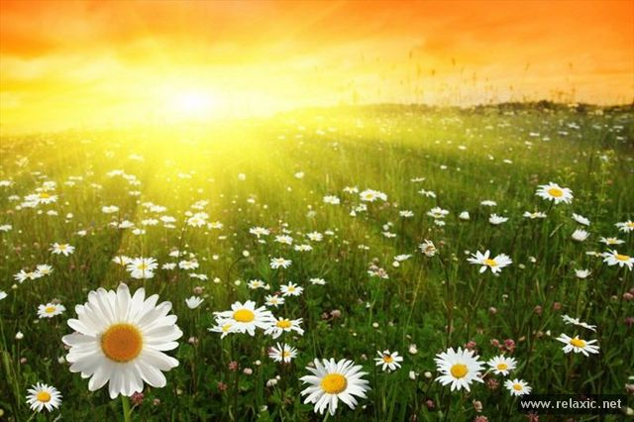
Основополагающий вопрос:
Какие тайны скрывает душа нравственного человека?

Slide 4
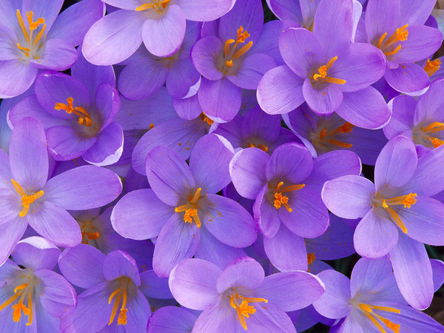
Гипотеза проекта:
Нравственный человек живёт по законам добра, справедливости, любви и всегда в ладу со своей совестью.

Slide 5
Говорить, что нравственные идеалы врожденны или представляются результатом инстинкта, — это все равно что утверждать, будто человек способен читать, не зная еще букв алфавита.
Гольбах.

Slide 6
Какие же качества необходимо сформировать в себе, чтобы иметь право называться человеком нравственным?

Slide 7
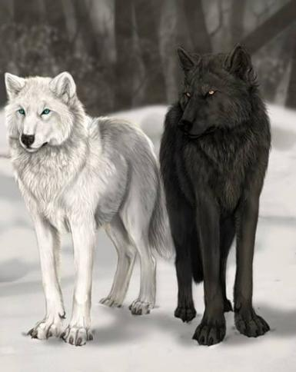
Притча о добре и зле
Однажды один старый мудрый индеец – вождь племени разговаривал со своим маленьким внуком. – Почему бывают плохие люди? – спрашивал его любознательный внук. – Плохих людей не бывает, – ответил вождь. – В каждом человеке есть две половины – светлая и тёмная. Светлая сторона души призывает человека к любви, доброте, отзывчивости, миру, надежде, искренности. А тёмная сторона олицетворяет зло, эгоизм, разрушение, зависть, ложь, измену. Это как битва двух волков. Представь себе, что один волк светлый, а второй – тёмный. Понимаешь? – Понятно, – сказал малыш, тронутый до глубины души словами деда. Мальчик на какое-то время задумался, а потом спросил: – Но какой же волк побеждает в конце? Старый индеец едва заметно улыбнулся: – Всегда побеждает тот волк, которого ты кормишь.

Slide 8
Нравственный человек старается делать добро. Будь добрым!

Slide 9
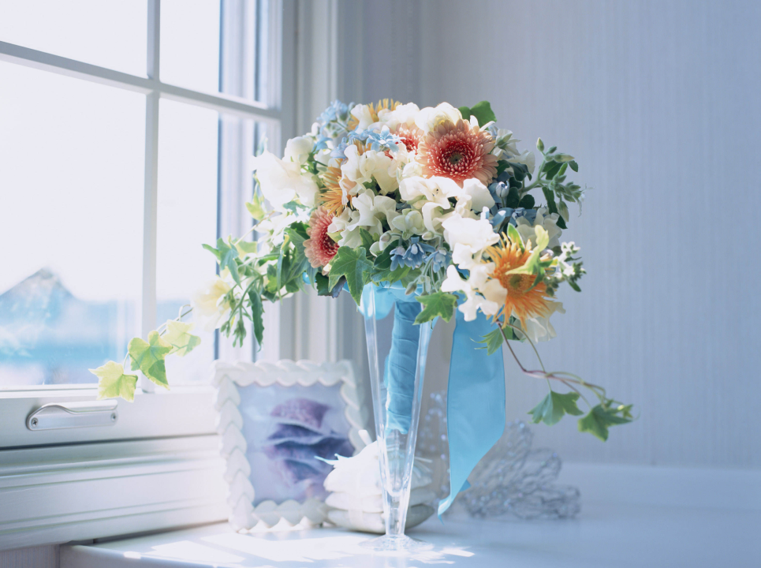
Папа разбил драгоценную вазу.
Бабушка с мамой нахмурились сразу.
Но папа нашёлся, взглянул им в глаза
И робко и тихо «простите» сказал.
И мама молчит, улыбается даже:
-Мы купим другую! Есть лучше в продаже.
«Простите!»- Казалось бы, что в нём такого?
А вот ведь какое чудесное слово!

Slide 10
Он любит и прощает людей. Умей прощать обиды и не забывай сам просить прощения!

